Slide 1
Formulieren und Geben von Befehlen
Beispiel BE 8

Slide 2
Geben Sie der Löschgruppe 1 : 8 des HLF-2 den Befehl:

Slide 3
Lösung
L | LAGE | Brand eines Lagerraumes im Obergeschoss
E | ENTSCHLUSS | Brandbekämpfung mit Atemschutz
D | DURCHFÜHRUNG | Angriffstrupp und Wassertruppführer sind AS-Trupp – vorgehen mit 1. Löschleitung über die Garageneinfahrt Wassertruppmann und Melder errichten 1. Löschleitung Schlauchtrupp stellt Wasserversorgung vom Hydranten her, etwa 25 Meter entfernt
 |  | „VOR“

Slide 4
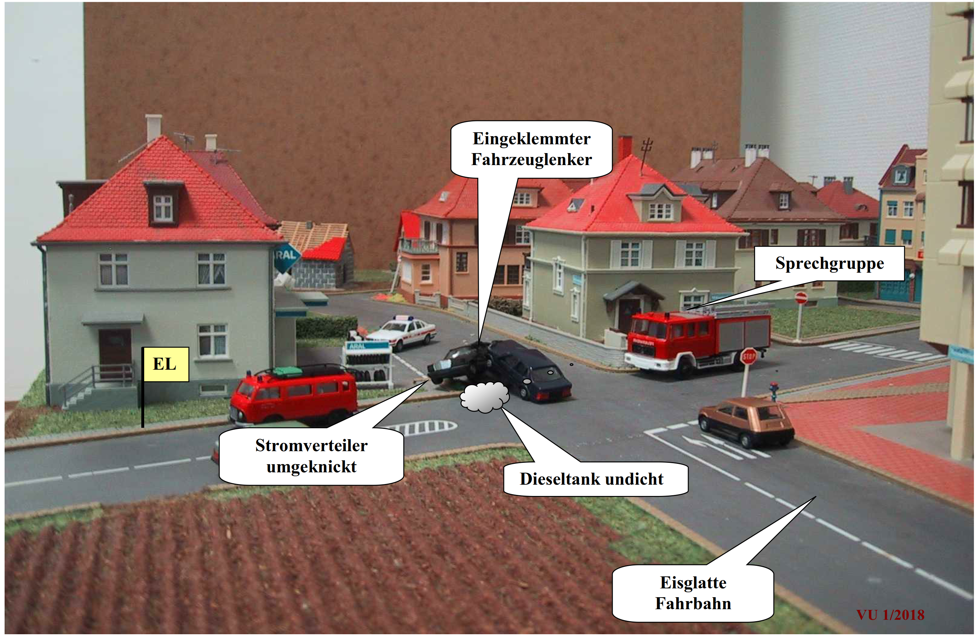
Geben Sie als Einsatzleiter den Befehl an die GRKDT‘en:
Eigene Kräfte: HLF 2 1:6 und HLF 1 1:4
Hinweis: bereits durchgeführte Erstmaß-nahmen:
Absicherung d. Verkehrswege, Brandschutz und Verletztenbetreuung
Notes:
Quelle: Brandaus 1/2010

Slide 5
Lösung: Befehl an die Gruppenkommandanten
L | SCHADENSLAGE | Verkehrsunfall mit zwei PKW 1 PKW-Lenker eingeklemmt, Dieseltank undicht Stromverteiler umgeknickt
 | EIGENE LAGE | Zur Rettung steht uns das HLF 2 und das HLF 1 mit 12 Mitgliedern zur Verfügung. Die Polizei ist auch schon eingetroffen.
 | ALLGEMEINE LAGE | Achtung auf die eisglatte Fahrbahn
E | ENTSCHLUSS | Ich will die Stromabschaltung veranlassen eine schonende Menschenrettung Bekämpfung des Dieselaustrittes Bergung der Fahrzeuge und Freimachen der Verkehrswege

Slide 6
D | DURCHFÜHRUNG | HLF 2 führt nach Stromabschaltung schonende Menschenrettung durch, Auffangen u. Binden des Diesels, Bergung der Fahrzeuge sowie Freimachen der Verkehrswege
 |  | HLF 1: errichtet die Einsatzleitung an der Kreuzung, veranlasst Stromabschaltung und verständigt die Rettung
V | VERSORGUNG | Versorgung im Bedarfsfall an die Einsatzleitung melden
V | VERBINDUNG | Einsatzleitstelle ist das HLF 1 an der Kreuzung Funkverbindung – Sprechgruppe ZT-Haupt
„Wiederholen – Durchführen“

